Slide 1
Лабораторная работа № 7 Изучение ассиметричных протоколов и шифров
Санкт-Петербургский государственный электротехнический
университет «ЛЭТИ» им. В.И. Ульянова (Ленина)
Студент: | ____________________ | Шаврин Алексей Павлович, группа 1304
Руководитель: | ____________________ | Племянников А.К., доцент каф. ИБ
Санкт-Петербург 2024

Slide 2
Цель работы.
Цель: Повышение своей компетенции при работе с ассмиетричными протоколами и шифами.
Задачи:
Изучить протокол согласования ключей по шаблонной схеме Diffie-Hellman Key Exchange из CrypTool 2.
Изучить алгоритм асимметричного шифрования RSA по шаблонной схеме RSA Encryption из CrypTool 2.
Изучить протокол асимметричного шифрования RSA по шаблонной схеме RSA Cipher из CrypTool 2.
Выполнить атаку на шифр RSA факторизацией модуля, используя CrypTool 1.
Изучить и выполнить имитацию атаки на гибридный протокол шифрования , используя CrypTool 1.

Slide 3
Изучение протокола согласования ключей по шаблонной схеме Diffie-Hellman Key Exchange из CrypTool 2.

Slide 4
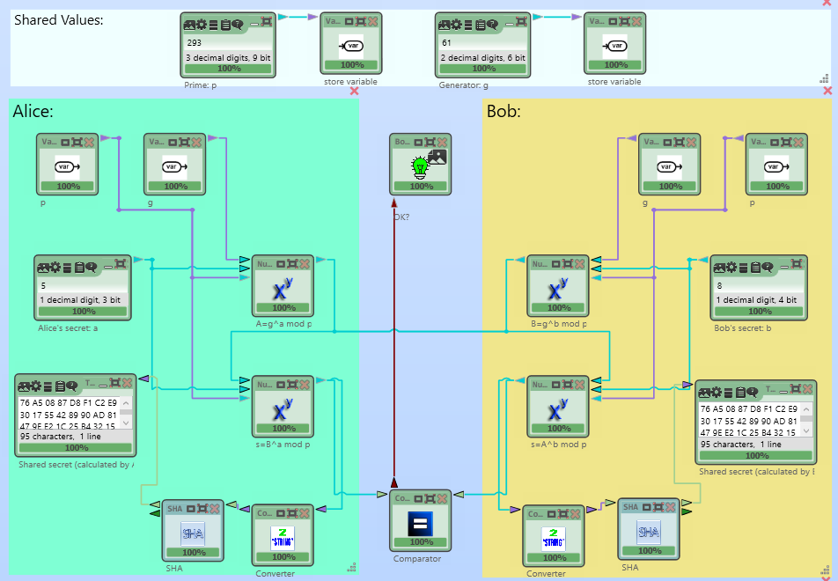
Шаблонная схема

Slide 5
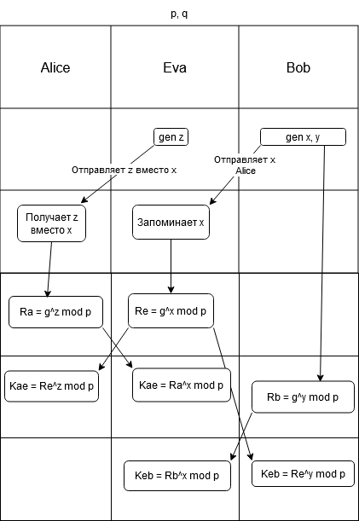
Схема

Slide 6
Изучение алгоритма асимметричного шифрования RSA по шаблонной схеме RSA Encryption из CrypTool 2.

Slide 7
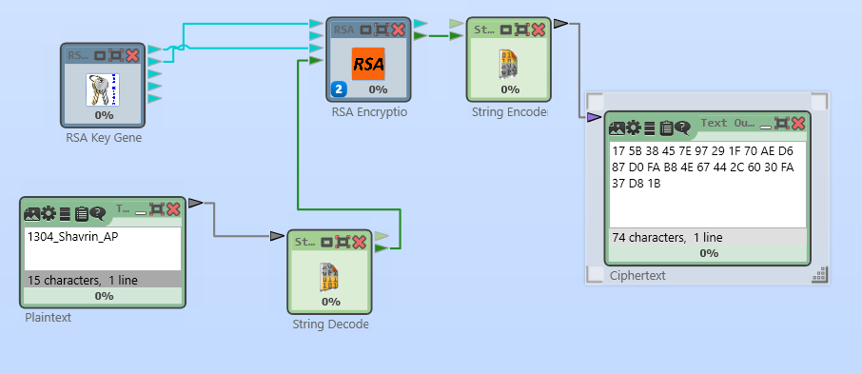
Шаблонная схема

Slide 8
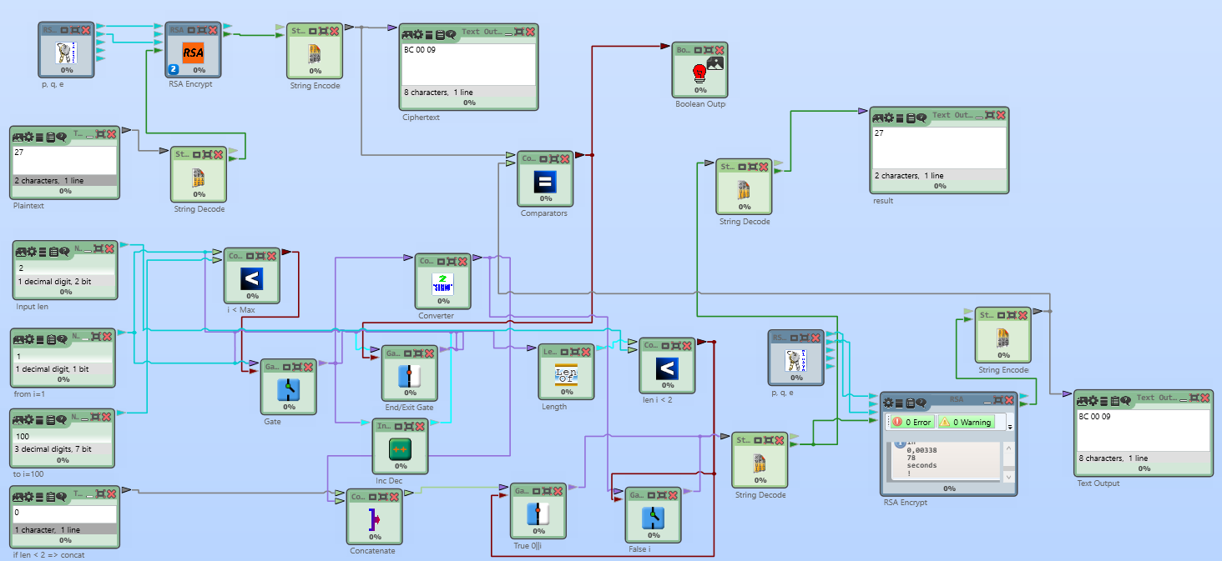
Схема атаки коротким сообщением

Slide 9
Изучение протокола асимметричного шифрования RSA по шаблонной схеме RSA Cipher из CrypTool 2.

Slide 10
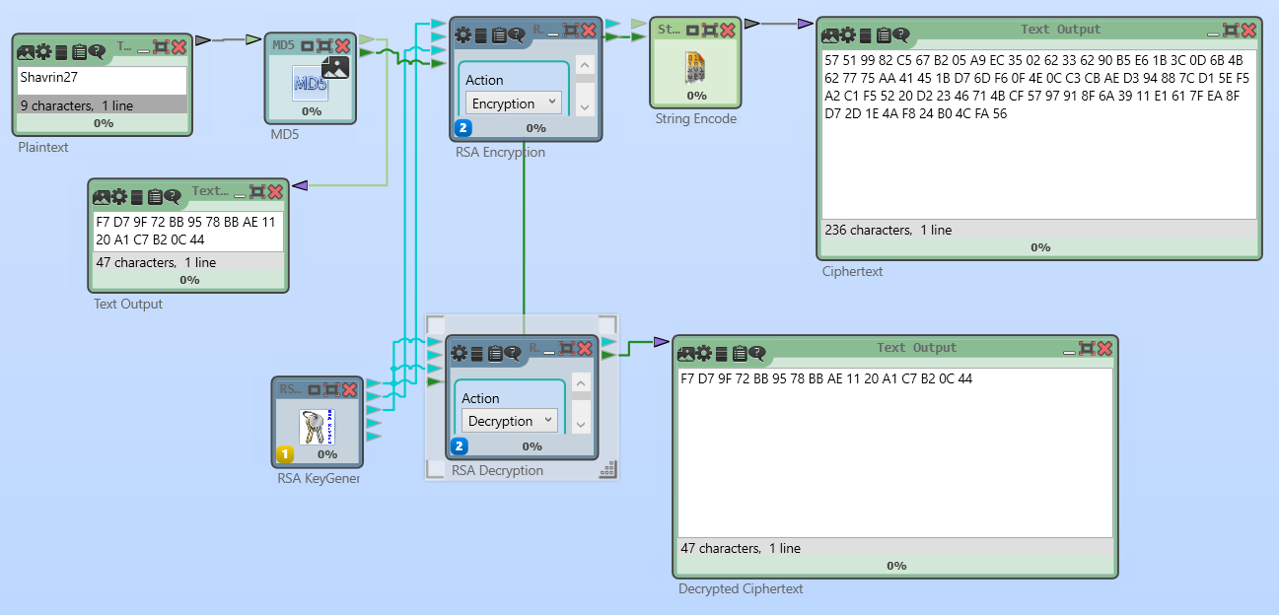
Шаблонная схема

Slide 11
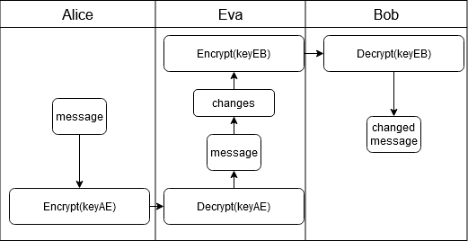
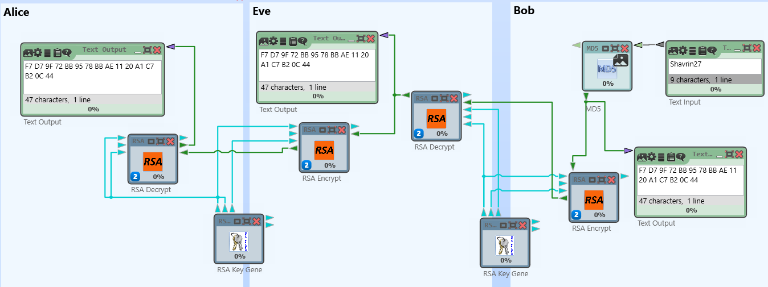
Схема атаки посредником

Slide 12
Атака на шифр RSA факторизацией модуля, используя CrypTool 1.

Slide 13
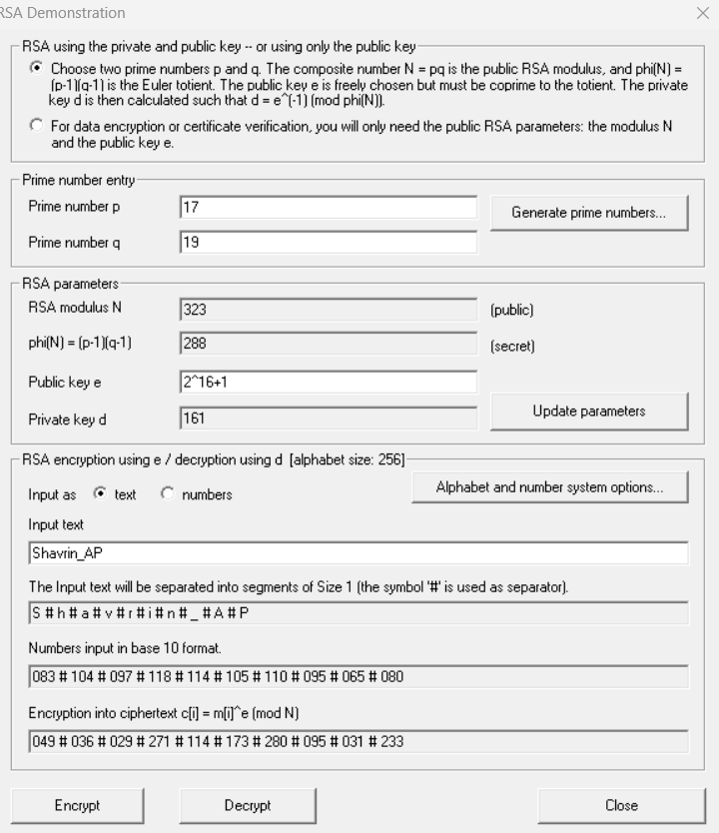
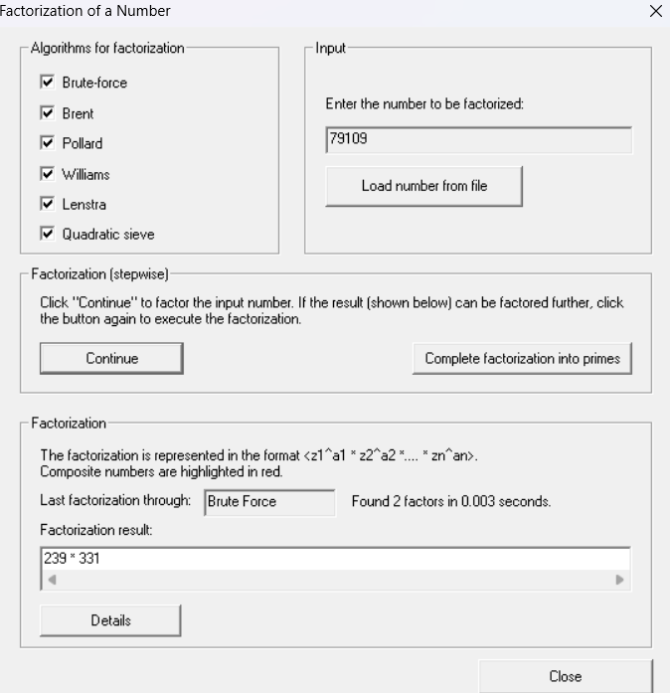
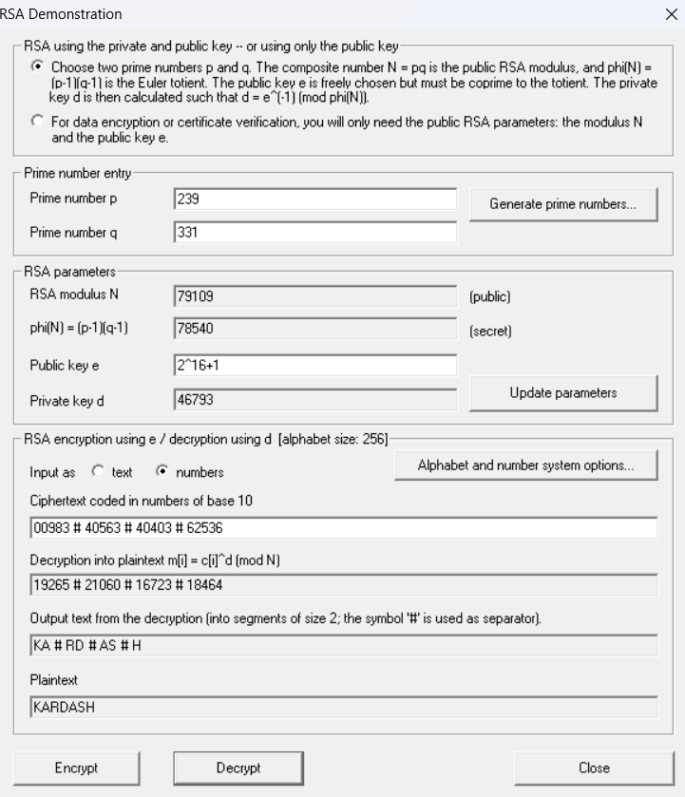
Атака на шифр RSA факторизацией модуля

Slide 14
Изучение имитации атаки на гибридный протокол шифрования , используя CrypTool 1.

Slide 15
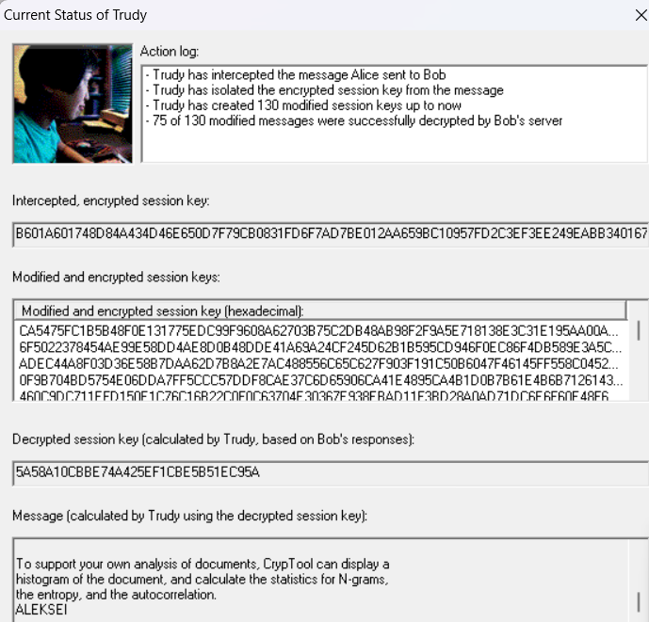
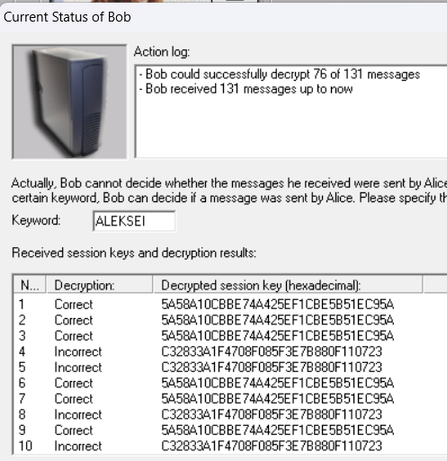
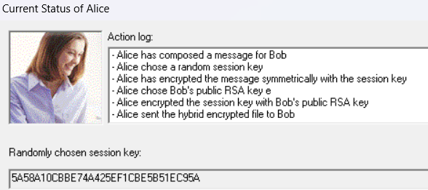
Атака на гибридный протокол шифрования

Slide 16
Заключение по работе.
В ходе работы было выполнено:
Изучен протокол согласования ключей по шаблонной схеме Diffie-Hellman Key Exchange, который был модифицирован для преобразования полученного ключевого материала в симметричный ключ длиной 256 бит. Рассмотрена атака посредником в случае нарушения протокола путем создания схемы атаки.
Изучен алгоритм асимметричного шифрования RSA по шаблонной схеме RSA Encryption рассмотрена атака коротким сообщением путем создания схемы атаки.
Изучен протокол асимметричного шифрования RSA по шаблонной схеме RSA Cipher, который был модифицирован для зашифрования и расшифрования симметричного ключа размером 128 бит. Рассмотрена атака «посредником» путем создания схемы атаки.
Выполнена атака на шифр RSA факторизацией модуля.
Изучены и выполнена имитация атаки на гибридный протокол шифрования.
Получены практические навыки работы с ассиметричными шифрами, протоколами и атаками на них, в том числе с использованием приложения CrypTool 1 и 2.

Slide 17
Спасибо за внимание! Готов ответить на Ваши вопросы.

